Slide 1











Groupe d’expression des usagers
Mardi 8 octobre 2024

Slide 2

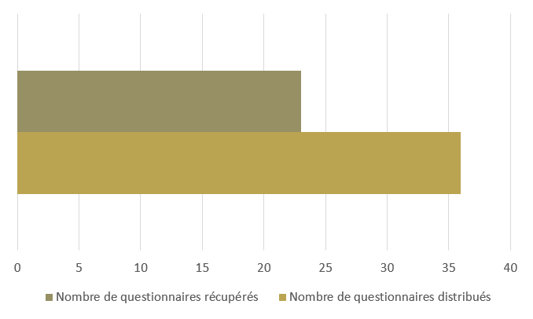
En tant que personnes accompagnées par le SAMSAH Elan, vous avez été invité.es à compléter un questionnaire* pour recueillir votre avis sur la manière dont se déroule votre accompagnement
36 questionnaires ont été distribués et 23 ont été récupérés
64%
* adapté de la version usager du questionnaire Recovery Self Assessment

Slide 3

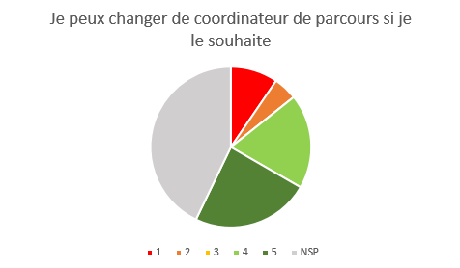
- POINTS DE VIGILANCE ET PISTES D’AMÉLIORATION -
Je peux changer de coordinateur de parcours si je le souhaite
1.Fortement en désaccord
2.Plutôt en désaccord
3. Moyennement d’accord
4.Plutôt en accord
5.Fortement en accord
Ne se prononce pas

Slide 4
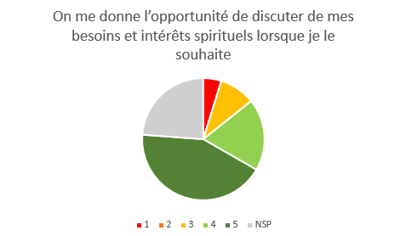
- POINTS DE VIGILANCE ET PISTES D’AMÉLIORATION -
On me donne l’opportunité de discuter de mes besoins et intérêts spirituels lorsque je le souhaite
1.Fortement en désaccord
2.Plutôt en désaccord
3. Moyennement d’accord
4.Plutôt en accord
5.Fortement en accord
Ne se prononce pas

Slide 5
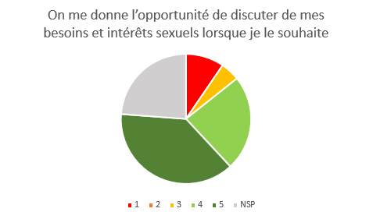
- POINTS DE VIGILANCE ET PISTES D’AMÉLIORATION -
On me donne l’opportunité de discuter de mes besoins et intérêts sexuels lorsque je le souhaite
1.Fortement en désaccord
2.Plutôt en désaccord
3. Moyennement d’accord
4.Plutôt en accord
5.Fortement en accord
Ne se prononce pas

Slide 6
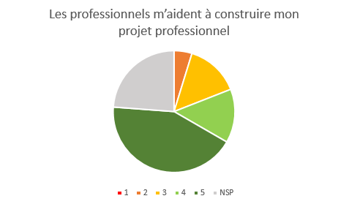
- POINTS DE VIGILANCE ET PISTES D’AMÉLIORATION -
Les professionnels m’aident à construire mon projet professionnel
1.Fortement en désaccord
2.Plutôt en désaccord
3. Moyennement d’accord
4.Plutôt en accord
5.Fortement en accord
Ne se prononce pas

Slide 7
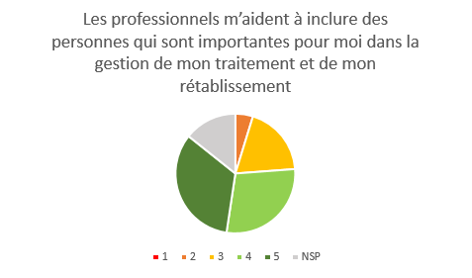
- POINTS DE VIGILANCE ET PISTES D’AMÉLIORATION -
Les professionnels m’aident à inclure des personnes qui sont importantes pour moi dans la gestion de mon traitement et de mon rétablissement
1.Fortement en désaccord
2.Plutôt en désaccord
3. Moyennement d’accord
4.Plutôt en accord
5.Fortement en accord
Ne se prononce pas

Slide 8
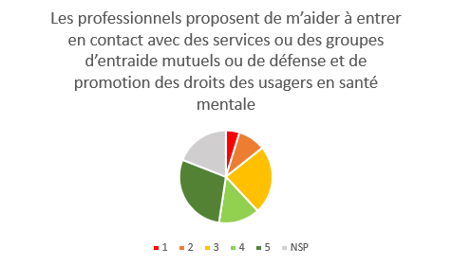
- POINTS DE VIGILANCE ET PISTES D’AMÉLIORATION -
Les professionnels proposent de m’aider à entrer en contact avec des services ou des groupes d’entraide mutuels ou de défense et de promotion des droits des usagers en santé mentale
1.Fortement en désaccord
2.Plutôt en désaccord
3. Moyennement d’accord
4.Plutôt en accord
5.Fortement en accord
Ne se prononce pas

Slide 9
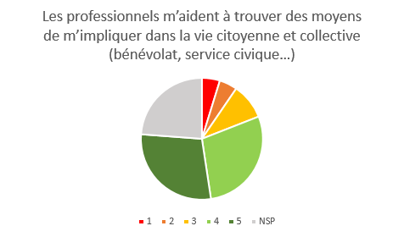
- POINTS DE VIGILANCE ET PISTES D’AMÉLIORATION -
Les professionnels m’aident à trouver des moyens de m’impliquer dans la vie citoyenne et collective (bénévolat, service civique…)
1.Fortement en désaccord
2.Plutôt en désaccord
3. Moyennement d’accord
4.Plutôt en accord
5.Fortement en accord
Ne se prononce pas

Slide 10
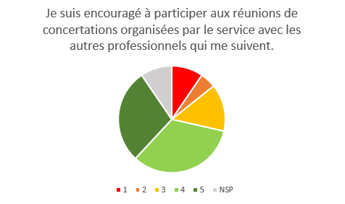
- POINTS DE VIGILANCE ET PISTES D’AMÉLIORATION -
Je suis encouragé à participer aux réunions de concertations organisées par le service avec les autres professionnels qui me suivent.
1.Fortement en désaccord
2.Plutôt en désaccord
3. Moyennement d’accord
4.Plutôt en accord
5.Fortement en accord
Ne se prononce pas

Slide 11
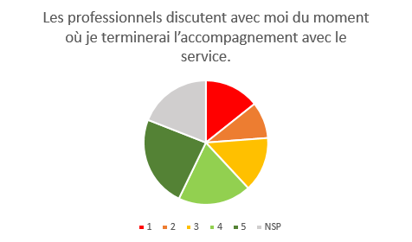
- POINTS DE VIGILANCE ET PISTES D’AMÉLIORATION -
Les professionnels discutent avec moi du moment où je terminerai l’accompagnement avec le service
1.Fortement en désaccord
2.Plutôt en désaccord
3. Moyennement d’accord
4.Plutôt en accord
5.Fortement en accord
Ne se prononce pas

Slide 12
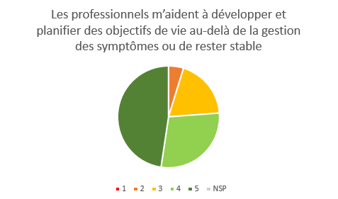
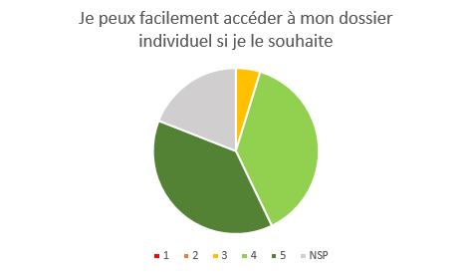
- POINTS POSITIFS -
Je peux facilement accéder à mon dossier individuel si je le souhaite
Les professionnels m’aident à développer et planifier des objectifs de vie au-delà de la gestion des symptômes ou de rester stable
1.Fortement en désaccord
2.Plutôt en désaccord
3. Moyennement d’accord
4.Plutôt en accord
5.Fortement en accord
Ne se prononce pas

Slide 13
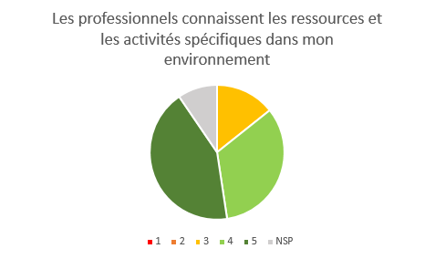
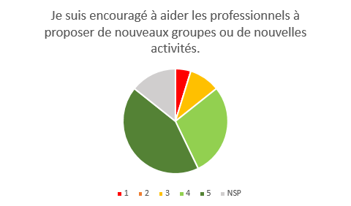
- POINTS POSITIFS -
Je suis encouragé à aider les professionnels à proposer de nouveaux groupes ou de nouvelles activités
Les professionnels connaissent les ressources et les activités spécifiques dans mon environnement
1.Fortement en désaccord
2.Plutôt en désaccord
3. Moyennement d’accord
4.Plutôt en accord
5.Fortement en accord
Ne se prononce pas

Slide 14
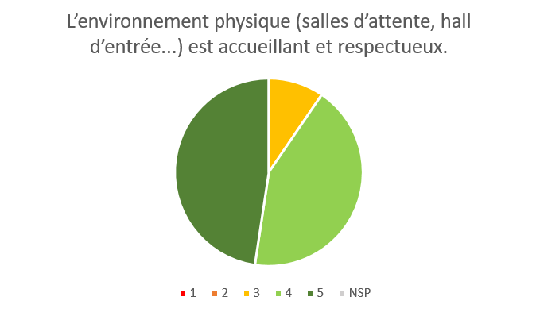
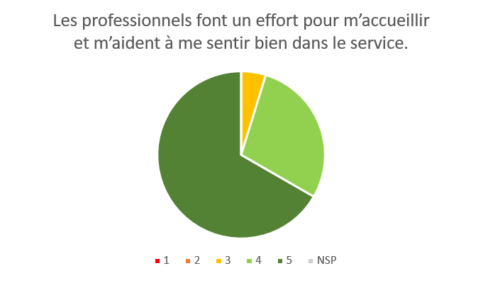
- POINTS TRÈS POSITIFS -
Les professionnels font un effort pour m’accueillir et m’aident à me sentir bien dans le service
L’environnement physique (salles d’attente, hall d’entrée...) est accueillant et respectueux
1.Fortement en désaccord
2.Plutôt en désaccord
3. Moyennement d’accord
4.Plutôt en accord
5.Fortement en accord
Ne se prononce pas

Slide 15
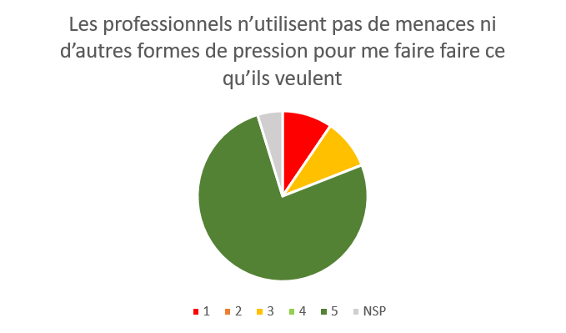
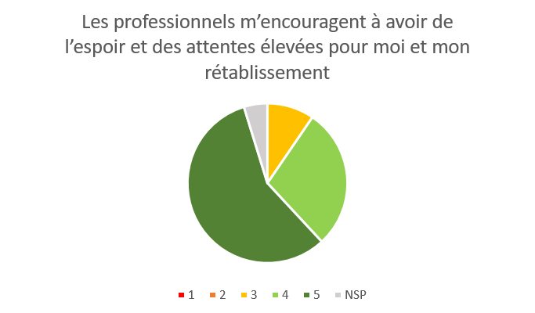
- POINTS TRÈS POSITIFS -
Les professionnels m’encouragent à avoir de l’espoir et des attentes élevées pour moi et mon rétablissement
Les professionnels n’utilisent pas de menaces ni d’autres formes de pression pour me faire faire ce qu’ils veulent
1.Fortement en désaccord
2.Plutôt en désaccord
3. Moyennement d’accord
4.Plutôt en accord
5.Fortement en accord
Ne se prononce pas

Slide 16
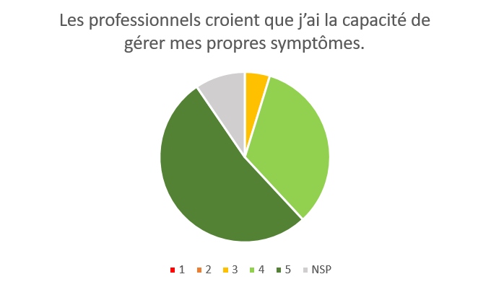
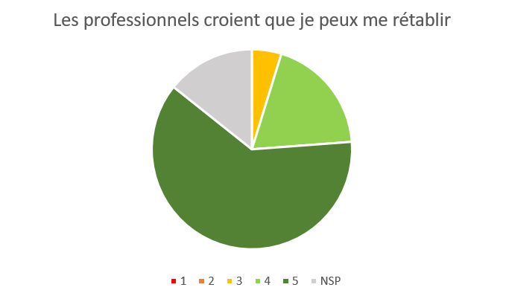
- POINTS TRÈS POSITIFS -
Les professionnels croient que je peux me rétablir
Les professionnels croient que j’ai la capacité de gérer mes propres symptômes
1.Fortement en désaccord
2.Plutôt en désaccord
3. Moyennement d’accord
4.Plutôt en accord
5.Fortement en accord
Ne se prononce pas

Slide 17
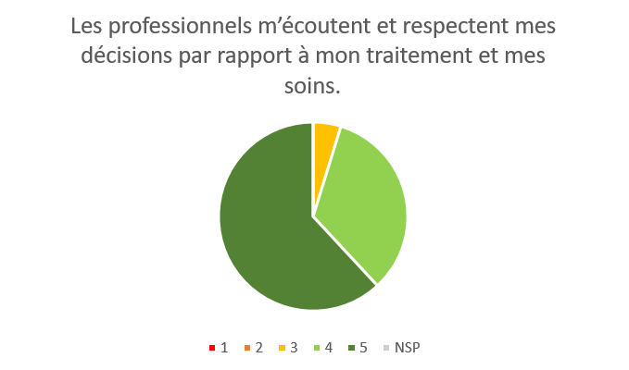
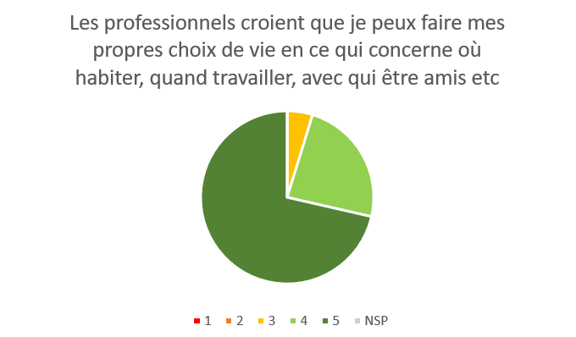
- POINTS TRÈS POSITIFS -
Les professionnels croient que je peux faire mes propres choix de vie en ce qui concerne où habiter, quand travailler, avec qui être amis etc
Les professionnels m’écoutent et respectent mes décisions par rapport à mon traitement et mes soins
1.Fortement en désaccord
2.Plutôt en désaccord
3. Moyennement d’accord
4.Plutôt en accord
5.Fortement en accord
Ne se prononce pas

Slide 18
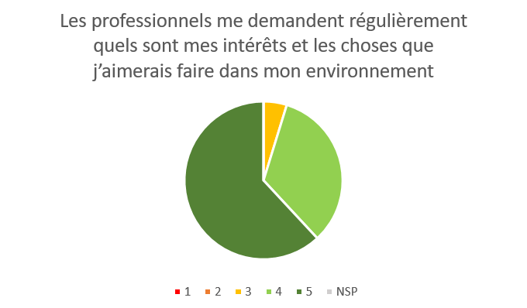
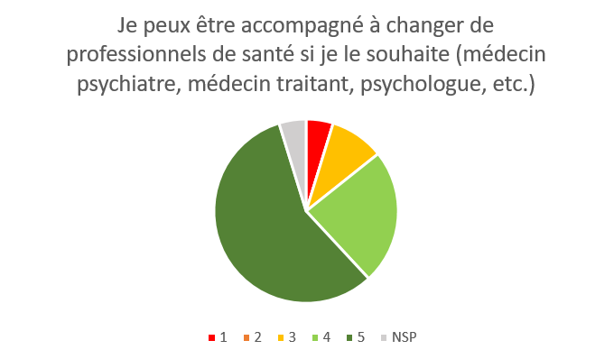
- POINTS TRÈS POSITIFS -
Je peux être accompagné à changer de professionnels de santé si je le souhaite (médecin psychiatre, médecin traitant, psychologue, etc.)
Les professionnels me demandent régulièrement quels sont mes intérêts et les choses que j’aimerais faire dans mon environnement
1.Fortement en désaccord
2.Plutôt en désaccord
3. Moyennement d’accord
4.Plutôt en accord
5.Fortement en accord
Ne se prononce pas

Slide 19
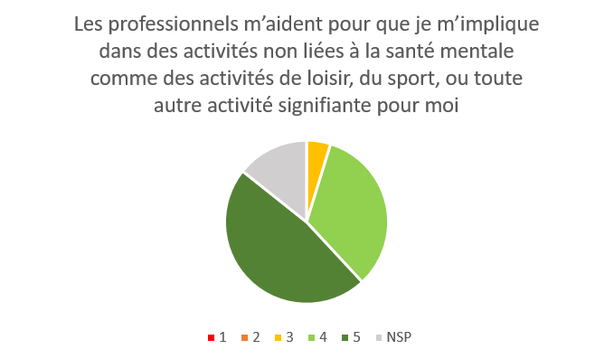
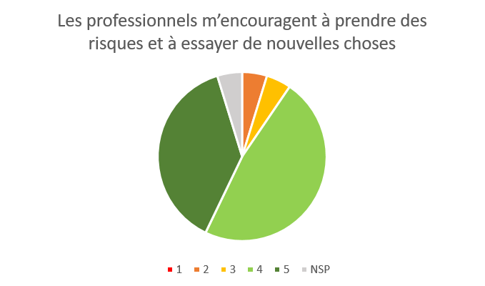
- POINTS TRÈS POSITIFS -
Les professionnels m’encouragent à prendre des risques et à essayer de nouvelles choses
Les professionnels m’aident pour que je m’implique dans des activités non liées à la santé mentale comme des activités de loisir, du sport, ou toute autre activité signifiante pour moi
1.Fortement en désaccord
2.Plutôt en désaccord
3. Moyennement d’accord
4.Plutôt en accord
5.Fortement en accord
Ne se prononce pas

Slide 20
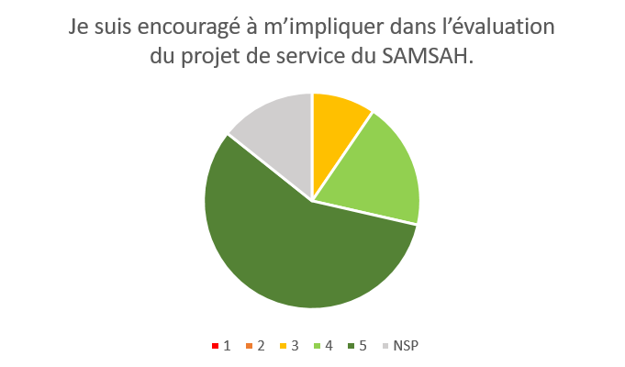
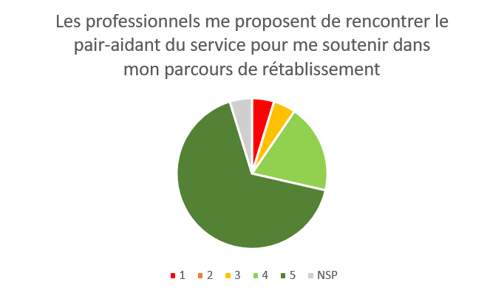
- POINTS TRÈS POSITIFS -
Les professionnels me proposent de rencontrer le pair-aidant du service pour me soutenir dans mon parcours de rétablissement
Je suis encouragé à m’impliquer dans l’évaluation du projet de service du SAMSAH
1.Fortement en désaccord
2.Plutôt en désaccord
3. Moyennement d’accord
4.Plutôt en accord
5.Fortement en accord
Ne se prononce pas

Slide 21
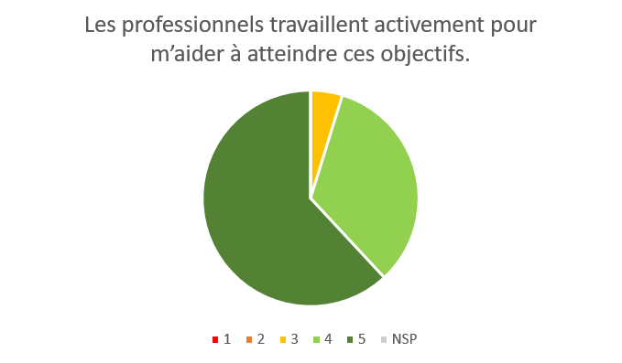
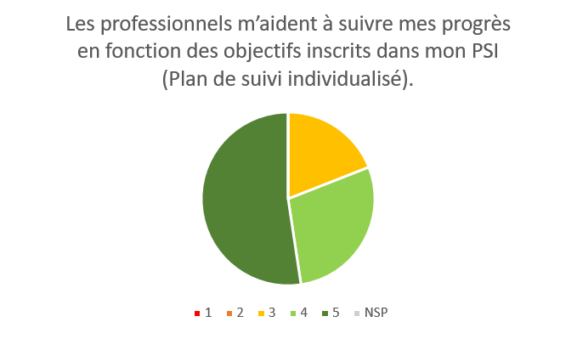
- POINTS TRÈS POSITIFS -
Les professionnels m’aident à suivre mes progrès en fonction des objectifs inscrits dans mon PSI (Plan de suivi individualisé)
Les professionnels travaillent activement pour m’aider à atteindre ces objectifs
1.Fortement en désaccord
2.Plutôt en désaccord
3. Moyennement d’accord
4.Plutôt en accord
5.Fortement en accord
Ne se prononce pas

Slide 22
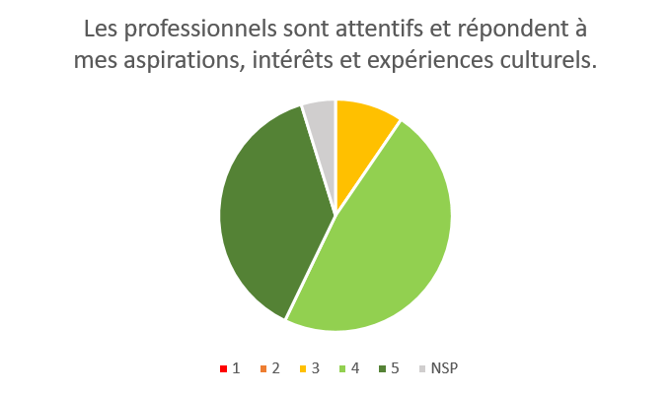
- POINTS TRÈS POSITIFS -
Les professionnels sont attentifs et répondent à mes aspirations, intérêts et expériences culturels
1.Fortement en désaccord
2.Plutôt en désaccord
3. Moyennement d’accord
4.Plutôt en accord
5.Fortement en accord
Ne se prononce pas

